Slide 1
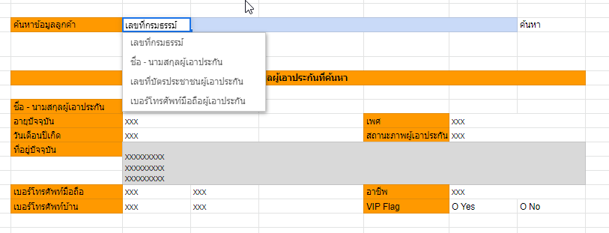
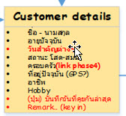
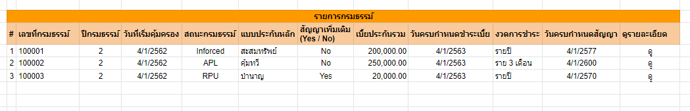
ดู = Link แสดงไปยังหน้าที่ 2-A หรือ 2-B
หน้าที่ 1

Slide 2

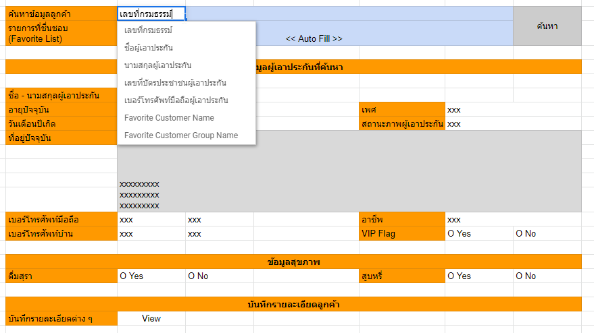
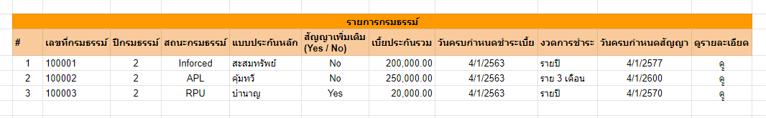
Favorite Customer Name = ชื่อลูกค้าที่ชื่นชอบ
Favorite Customer Name = กลุ่มลูกค้าที่ชื่อชอบ
บันทึกรายการละเอียดต่าง ๆ = บันทึกรายการชื่นชอบ
View = บันทึก
Yes = ดื่ม /No = ไม่ดื่ม
Yes = สูบ /No = ไม่สูบ
ดู = Link แสดงไปยังหน้าที่ 2-A หรือ 2-B
View = Link หน้าจอบันทึกข้อมูล
หน้าที่ 1

Slide 3
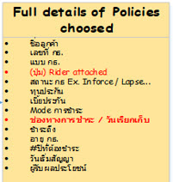
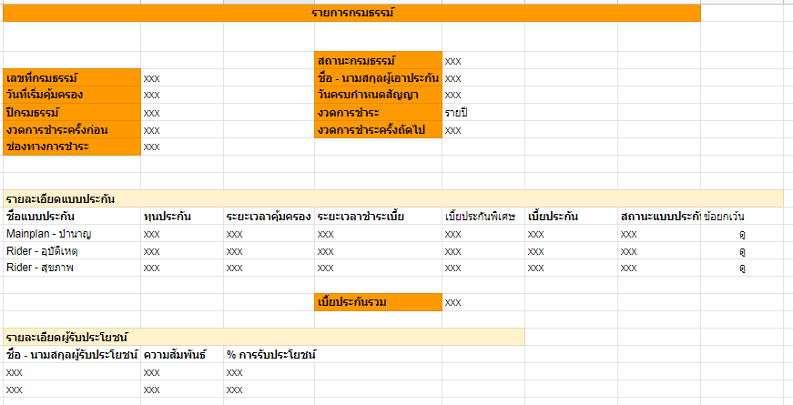
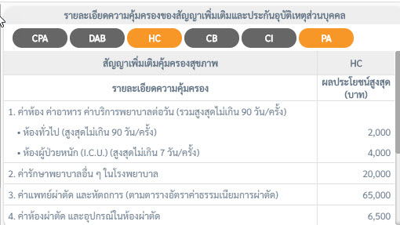
ตัวอย่าง >> แบบประกัน สบายชัวร์
ทุนประกัน | 1,000,000
เบี้ยประกันหลัก | 20,000
เบี้ยประกัน HC 2000 | 2,000
ชื่อ กธ
ตัวอย่าง >> สัญญาเพิ่มเติม HC
ค่ารักษาหยาบาล | 20,000
ค่าชดเชยรายวัน | 1,000
ดู = Link แสดงไปยังหน้าที่ 3
หน้าที่ 2 - A
Notes:
ชื่อ กธ
วันเริ่มสัญญา
จำนวนปีที่ต้องชำระ vs ปีที่คุ้มครอง เช่น 20/15 ชำระ 15 ปี คุ้มครอง 20 ปี row เดียวกันก็ได้
ช่องทางการชำระ
วันชำระถึง

Slide 4
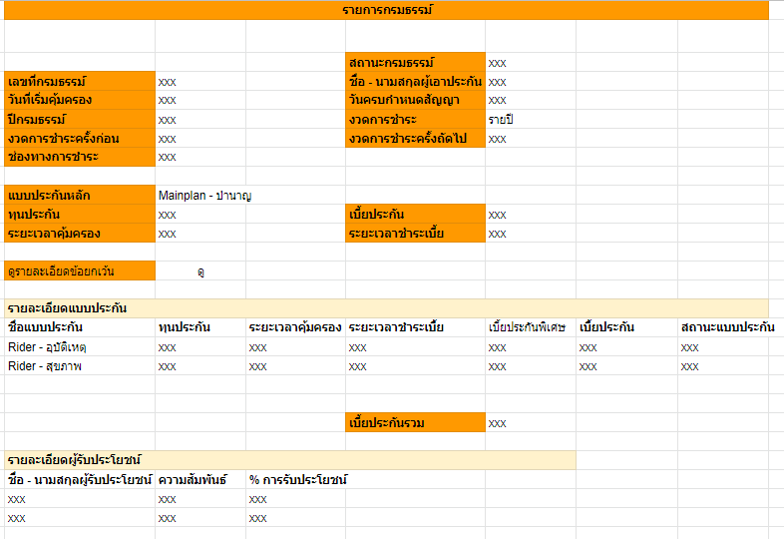
ดู = Link แสดงไปยังหน้าที่ 3
หน้าที่ 2 - B

Slide 5
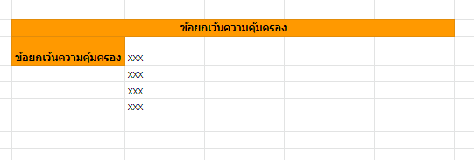
หน้าที่ 3

Slide 6
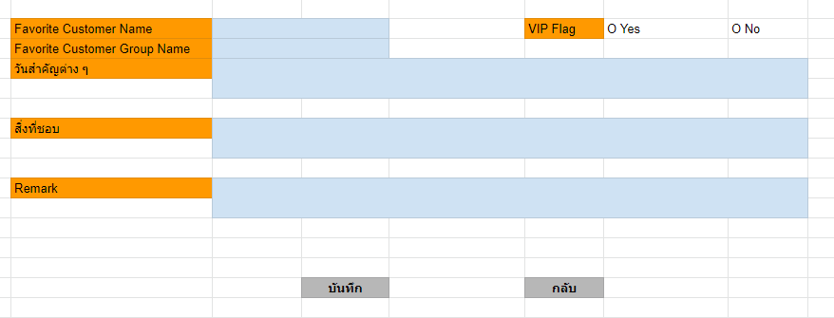
จะแสดง Field นี้ต่อเมื่อ VIP Flag = Yes
ให้ระบบมี Wording suggestion
หน้าจอบันทึกข้อมูล

Slide 7
Favorite Customer Name = ชื่อลูกค้าที่ชื่นชอบ
Favorite Customer Name = กลุ่มลูกค้าที่ชื่อชอบ
บันทึกรายการละเอียดต่าง ๆ = บันทึกรายการชื่นชอบ
View = บันทึก
Yes = ดื่ม /No = ไม่ดื่ม
Yes = สูบ /No = ไม่สูบ
ดู = Link แสดงไปยังหน้าที่ 2-A หรือ 2-B
View = Link หน้าจอบันทึกข้อมูล
หน้าที่ 1

Slide 8
จะแสดง Field นี้ต่อเมื่อ VIP Flag = Yes
ให้ระบบมี Wording suggestion
หน้าจอบันทึกข้อมูล

